Slide 1
Javascript
정규 표현식

Slide 2
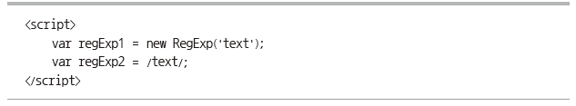
1 정규 표현식 객체
정규 표현식 객체
정규 표현식 객체는 자바스크립트의 기본 내장 객체 중 하나
정규 표현식 객체는 두 가지 방법으로 생성

Slide 3
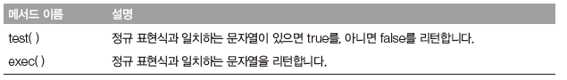
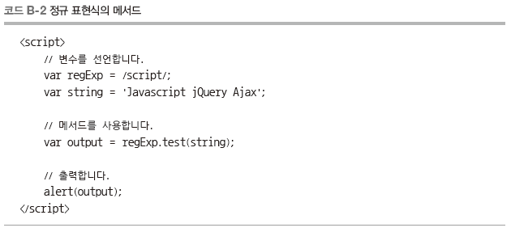
1 정규 표현식 객체
정규 표현식 객체
정규 표현식을 사용한 예제

Slide 4
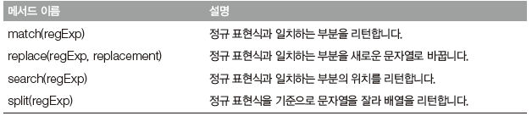
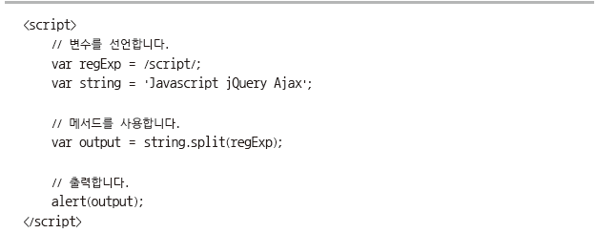
1 정규 표현식 객체
정규 표현식 객체
정규 표현식의 메서드를 곧바로 사용하는 것보다는 문자열 객체의 메서드와 함께 사용하는 것이 일반적

Slide 5
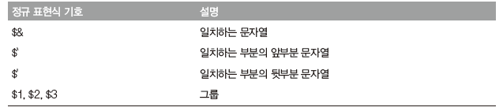
2 대체 문자
대체 문자
정규 표현식을 사용하면 문자열 객체의 replace ( ) 메서드를 사용할 때 대체 문자를 사용할 수 있음

Slide 6
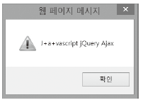
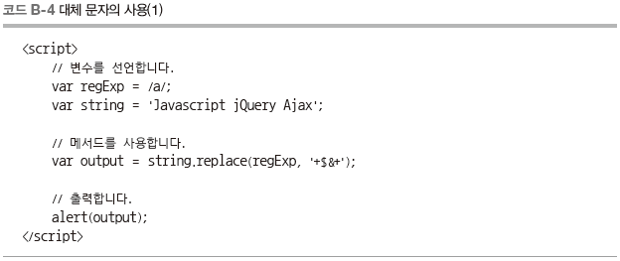
2 대체 문자
대체 문자
문자열 객체의 replace ( ) 메서드로 정규 표현식에 일치하는 문자열을 ‘+$&+’로 변경

Slide 7
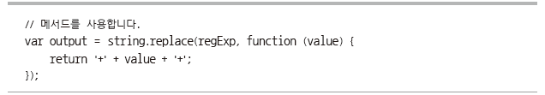
2 대체 문자
대체 문자
문자열 객체의 replace ( ) 메서드의 매개변수에는 이렇게 함수를 넣을 수 있음
매개변수로 넣은 함수의 매개변수에는 정규 표현식에 대응하는 문자열이 입력되며 리턴하는 문자열로 대체

Slide 8
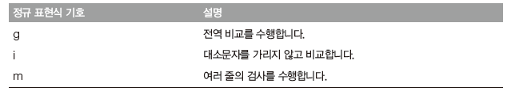

3 플래그 문자
플래그 문자
플래그 문자 위치에 들어가는 플래그 문자의 순서는 어떻게 구성되어도 상관없음

Slide 9
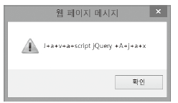
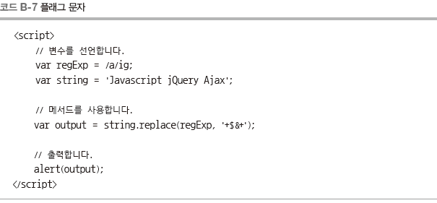
3 플래그 문자
플래그 문자

Slide 10
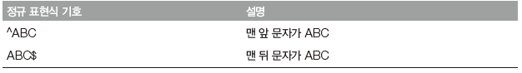
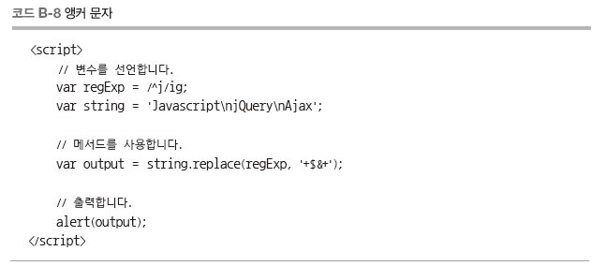
4 앵커 문자
앵커 문자

Slide 11
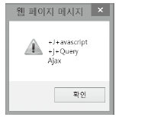
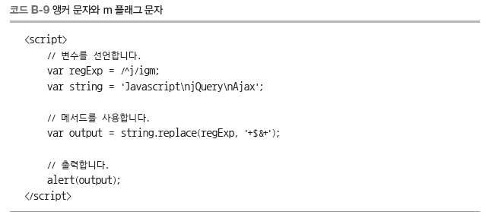
4 앵커 문자
앵커 문자
플래그 문자 m은 그림 B-5처럼 문자열이 여러 줄을 형성할 때, 각각의 줄을 개별적인 문자열로 인지하고 검사할 수 있게 해주는 플래그 문자

Slide 12
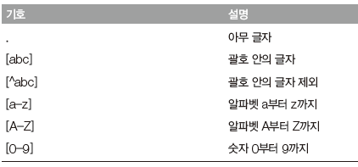
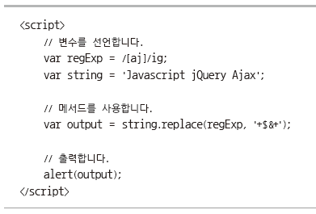
5 메타 문자
메타 문자

Slide 13
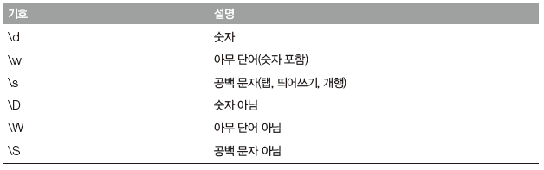
5 메타 문자
메타 문자

Slide 14
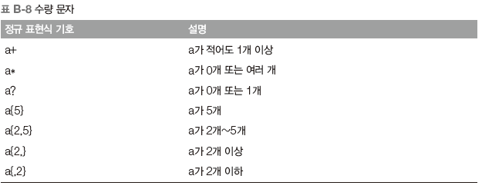
6 수량 문자
수량 문자

Slide 15

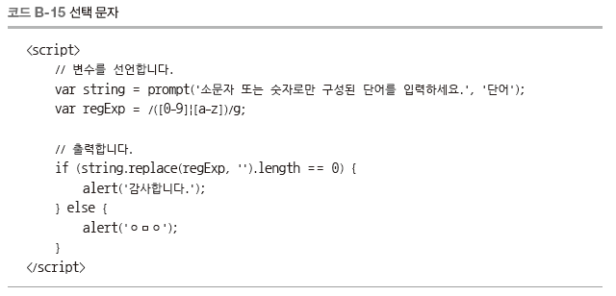
7 선택 문자
선택 문자

Slide 16
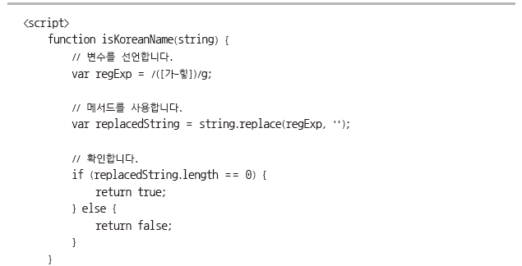
6 정규 표현식 사용 예제
정규 표현식 사용 예제
한글 이름을 확인하는 정규 표현식
모든 한글이 빈 문자열로 바뀌었다면 문자열 replacedString의 length 속성은 0이 되므로 한글로만 구성돼 있는지 확인

Slide 17
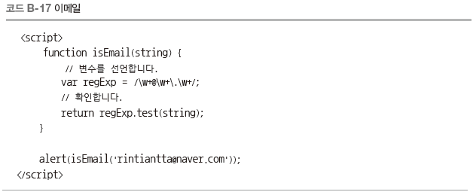
6 정규 표현식 사용 예제
정규 표현식 사용 예제
이메일을 구분하는 방법

Slide 18
정규식 패턴
정규 표현식 문법
정규 표현식을 배우기 위해 기본으로 알아야 하는 개념은 메타문자(meta-characters) 이다. 메타문자는 문자를 설명하기 위한 문자로, 문자의 구성을 설명하기 위해 원래의 의미가 아니라 다른 의미로 쓰이는 문자를 뜻한다.
기본 메타문자 []
먼저 대괄호 [ ]는 [ ] 블록 사이의 문자와 매칭. [ ]에는 or의 의미. 예를 들어, [abc]는 어떤 텍스트에 a 또는 b 또는 c라는 텍스트가 있는지 확인
반복 관련 메타문자 -, +, *, ?, { }
+ : 해당 글자가 1개 이상 출현
{} : 출현 횟수를 조정해야 할 때 사용하는 메타문자는 중괄호
* : 해당 글자가 0번부터 무한대까지 반복
() : 묶음을 표시 [.]는 일반적인 마침표를 뜻하고 (.)는 줄 바꿈 기호를 제외한 전체 문자를 뜻한다.
메타문자 |나 ^은 or와 not의 의미, 정규 표현식의 처음과 끝에는 메타문자 ^과 $를 붙인다.

Slide 19
정규식 패턴
정규 표현식 문법
전화번호 찾기

Slide 20
정규식 패턴
^ (caret)
라인의 처음이나 문자열의 처음을 표시
예 : ^aa (문자열의 처음에 aa를 포함하면 참, 그렇지 않으면 거짓)
$ (dollar)
라인의 끝이나 문자열의 끝을 표시
예 : aaa$ (문자열의 끝에 aaa를 포함하면 참, 그렇지 않으면 거짓)
. (period)
임의의 한 문자를 표시
예 : ^a.c (문자열의 처음에 abc, adc, aZc 등은 참, aa 는 거짓)
예 : a..b$ (문자열의 끝에 aaab, abbb, azzb 등을 포함하면 참)
[] (bracket)
문자의 집합이나 범위를 나타냄, 두 문자 사이의 범위는 “-” 사용.
[]내에서 “^”이 선행되면 not을 나타냄
예 : [abc] (a, b, c 중 어떤 문자, “[a-c].”과 동일)
예 : [Yy] (Y 또는 y)
예 : [A-Za-z0-9] (모든 알파벳과 숫자)
예 : [-A-Z]. (“-“(hyphen)과 모든 대문자)
예 : [^a-z] (소문자 이외의 문자)
예 : [^0-9] (숫자 이외의 문자)

Slide 21
정규식 패턴
{} (brace)
{} 내의 숫자는 직전의 선행 문자가 나타나는 횟수,범위를 나타냄
예 : a{3} (‘a’의 3번만 반복인 aaa만 해당됨)
예 : a{3,} (‘a’가 3번 이상 반복인 aaa, aaaa, … 등을 나타냄)
예 : a{3,5} (aaa, aaaa, aaaaa 만 해당됨)
예 : ab{2,3} (abb와 abbb 만 해당됨)
예 : [0-9]{2} (두 자리 숫자)
예 : doc[7-9]{2} (doc77, doc87, doc97 등이 해당)
예 : [^Zz]{3} (Z와 z를 포함하지 않는 5개의 문자열, abc, ttt 등)
예 : .{3,4}er (‘er’앞에 세 개 또는 네 개의 문자를 포함하는 문자열이므로 Peter, mother 등이 해당)
* (asterisk)
“*” 직전의 선행 문자가 0번 또는 여러 번 나타나는 문자열
예 : ab*c (‘b’를 0번 또는 여러 번 포함하므로 ac, abc, abbbc 등)
예 : * (선행 문자가 없는 경우이므로 임의의 문자열 및 공백 문자열)
예 : .* (선행 문자가 “.”이므로 하나이상의 문자를 포함하는 문자열)
예 : ab* (‘b’를 0번 또는 여러 번 포함하므로 a, accc, abb 등)
예 : a* (‘a’를 0번 또는 여러 번 포함하므로 k, kd, a, aa, abb 등)
예 : doc[7-9]* (doc7, doc777, doc778989, doc 등이 해당)
예 : [A-Z].* (대문자로만 이루어진 문자열)
예 : like.* (직전의 선행 문자가 ‘.’이므로 like에 0 또는 하나 이상의 문자가 추가된 문자열이 됨, like, likely, liker, likelihood 등)

Slide 22
정규식 패턴
+ (Plus Sign)
“+” 직전의 선행 문자가 1번 이상 나타나는 문자열
예 : ab+c (‘b’를 1번 또는 여러 번 포함하므로 abc, abcd, abbc 등)
예 : ab+ (‘b’를 1번 또는 여러 번 포함하므로 ab, abcc, abb 등)
예 : [A-Z]+ (대문자로만 이루어진 문자열)
예 : like.+ (직전의 선행 문자가 ‘.’이므로 like에 하나 이상의 문자가 추가된 문자열이 됨, likely, liker, likelihood 등, 그러나 like는 해당 안됨)
? (question mark)
“?” 직전의 선행 문자가 0번 또는 1번 나타나는 문자열
예 : ab?c (‘b’를 0번 또는 1번 포함하므로 abc, abcd 만 해당됨)
() (parenthesis)
()는 정규식내에서 패턴을 그룹화 할 때 사용
| (bar)
or를 나타냄
예 : a|b|c (a, b, c 중 하나, 즉 [a-c]와 동일함)
예 : yes|Yes (yes나 Yes 중 하나, [yY]es와 동일함)
예 : korea|japan|chinese (korea, japan, chinese 중 하나)
\ (backslash)
위에서 사용된 특수 문자들을 정규식 내에서 문자로 취급하고 싶을 때 ‘\’를 선행시켜서 사용하면 됨
예 : filename\.ext (“filename.ext”를 나타냄)
예 : [\?\[\\\]] (‘?’, ‘[‘, ‘\’, ‘]’ 중 하나)

Slide 23
정규 표현식 예제
구분 | 표현식 | 설명
한글만 입력가능 | /^[가-힣]+$/
숫자만 입력가능 | /^[0-9]*$/
영문만 입력가능 | /^[a-zA-Z]+$/
한글+ 영문만 입력가능 | /^[가-힣a-zA-Z]+$/
아이디(영문+숫자) | /^[a-zA-Z0-9]{4,12}$/ | 4글자 이상, 12자 미만, 영어 대소문자, 숫자, -, _ 사용 가능
비밀번호(영문/숫자+특문) | /^(?=.*[a-zA-Z])((?=.*\d)|(?=.*\W)).{6,20}$/ | 6글자 이상 20자 미만, 최소 1개의 숫자 혹은 특수 문자 포함
이메일 주소 | /^[a-z0-9_+.-]+@([a-z0-9-]+\.)+[a-z0-9]{2,4}$/
전화번호 | /^\d{2,3}-\d{3,4}-\d{4}$/
핸드폰입력 | /^01([0|1|6|7|8|9]?)-?([0-9]{3,4})-?([0-9]{4})$/
url입력 | /^(file|gopher|news|nntp|telnet|https?|ftps?|sftp):\/\/([a-z0-9-]+\.)+[a-z0-9]{2,4}.*$/

Slide 24
정규 표현식 문법 연습
정규 표현식 연습장 웹 사이트(http://www.regexr.com) 활용

